Slide 1

SOONGSIL IN A FRAME
숭실 한 장
AI소프트웨어학부 소속
정혜원, 정희형, 조경휘, 주은우

Slide 2

숭실 한 장 이란...
숭실대학교 캠퍼스의 풍경과 일상을 사진으로 기록하고 공유하는 웹 서비스.
사용자는 지도에서 촬영 장소를 선택해 사진을 등록하고, 다른 사람들이 남긴 사진을 보며 좋아요로 상호작용할 수 있습니다.
익숙한 캠퍼스에서도 다른 사람이 발견한 풍경을 만나고, 각자의 추억을 같은 공간에 모을 수 있습니다. 이를 통해 학생들이 함께 만들어가는 캠퍼스 사진 기록 공간을 제공하게 됩니다.

Slide 3
  목적 및 기대효과
목적 | 학생들이 직접 기록한 사진을 통해 다양한 캠퍼스의 추억을 공유하며 특정 장소의 과거와 현재 모습을 시간 순서대로 확인하여 추억을 찾아볼 수 있다.
기대효과 | 사진이 지속적으로 축적되면서 학교의 행사, 계절 변화, 일상적인 순간들이 기록되어 숭실대학교만의 시공간 아카이브로 활용될 수 있고, 학생 간 학교생활에 대한 공감과 소속감 형성을 기대할 수 있다.

Slide 4
  2. 시스템
주요기능(1)
  캠퍼스에서 촬영한 사진을 직접 등록
  지도에서 직접 위치를 찍어 등록
  사진과 함께 장소/시간 정보 저장
사진 업로드
숭실의 순간을 기록하고 공유하다
사진 탐색
  다른 사용자가 올린 숭실대학교 사진 확인
  학교의 풍경/행사/일상을 한눈에 탐색
정렬 기능
  최신순 / 인기순으로 사진 정렬
  원하는 콘텐츠 편리하게 확인 가능

Slide 5
  2. 시스템
주요기능(2)
위치 기반
사진 보기
  캠퍼스 내 장소별로 등록된 사진 확인
  같은 장소의 다양한 모습을 한눈에 탐색
공간과 시간을 연결하는
캠퍼스 아카이브
시간에 따른 기록 축적
  동일 장소의 과거/현재 사진을 비교
  계절/행사/시간에 따른 캠퍼스 변화 기록
사용자 기능
  회원가입 / 로그인
  내가 찍은 장소만 지도 위에 모아보는 발자취 지도
  활동 기록과 통계로 돌아보는 나의 캠퍼스 기록

Slide 6
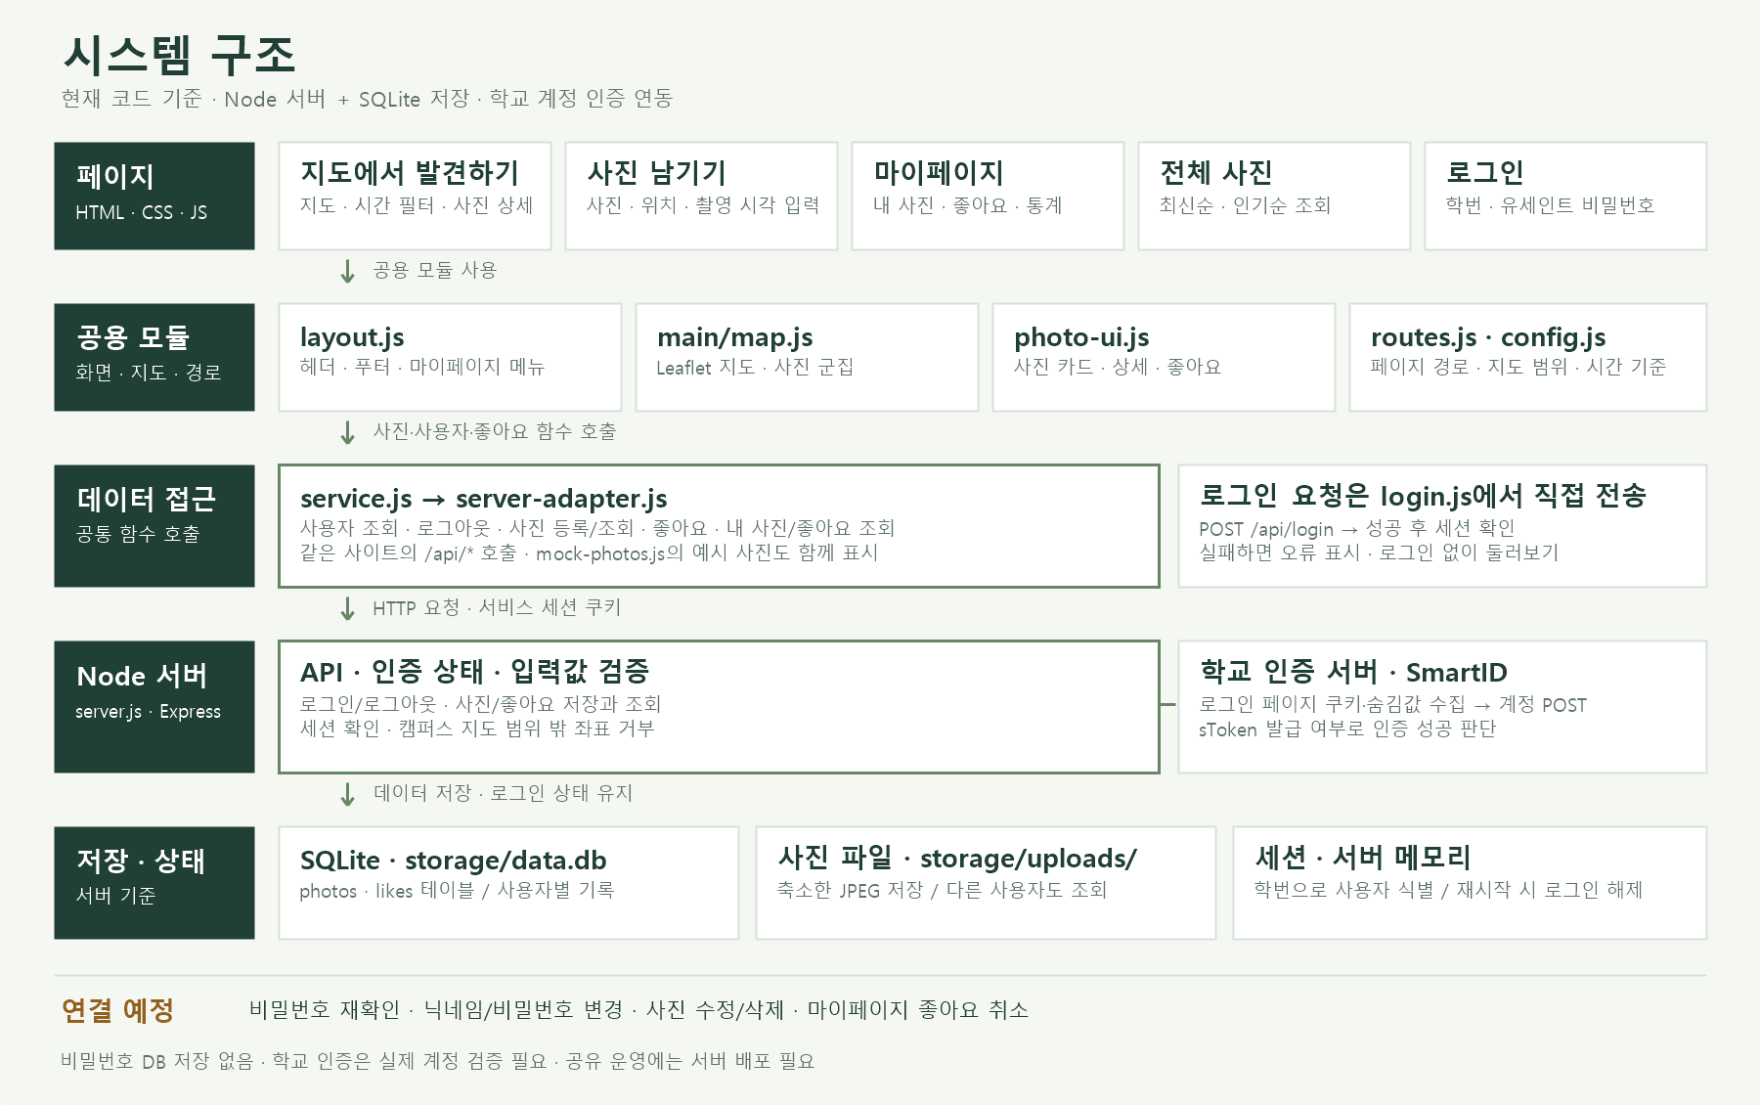
  3. 시스템 설계 - 전체 로드맵

Slide 7
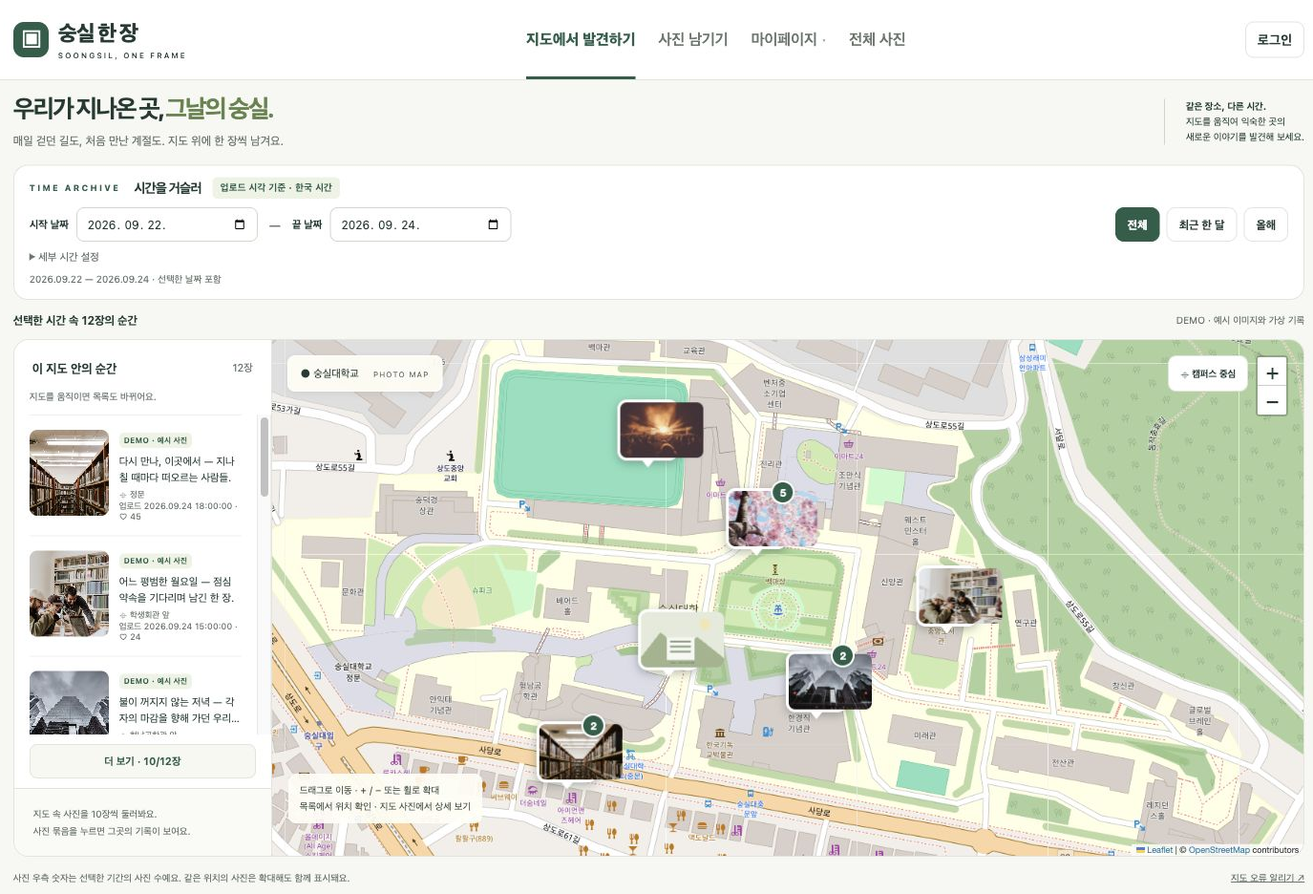

3.시스템 설계 - 메인페이지
화면 구성
1
시간 탐색
날짜·빠른 기간 선택
JavaScript로 업로드 시각 비교
1
2
사진 지도
Leaflet · OpenStreetMap 사용
위도·경도로 사진 위치 표시
3
사진 목록
3
지도 이동 이벤트와 연동
표시 영역의 사진을 10장씩 조회
2
1 / 4
Notes:
메인페이지는 상단 시간 필터, 지도, 왼쪽 사진 목록으로 구성됩니다. 지도와 목록은 동일한 기간 필터 결과를 이용합니다. 목록에만 지도 영역과 10장 단위 표시 제한이 추가됩니다.
발표 범위: 메인페이지의 기능과 완성본 설계 방향. 저장 매체나 백엔드 구현 완료 여부를 설명하는 자료가 아닙니다.
코드 근거: /Users/zhwii/WebProgramming-1/pages/main/index.html
/Users/zhwii/WebProgramming-1/pages/main/main.css
/Users/zhwii/WebProgramming-1/pages/main/main.js
화면: 2026-10-16 로컬 메인페이지 직접 캡처. 화면의 사진은 데모 이미지이며 실제 캠퍼스 촬영 기록이 아닙니다.
디자인 참고: https://www.canva.com/design/DAHWpnUjDzI/kz4kQgXTBUM-cYgOwPbUsg/edit 의 7~13페이지. 남색 제목, 회색 상단 띠, 흰 배경, 번호 표시를 맞췄습니다. 참고 이미지는 1920×1080 디자인의 썸네일입니다. 폰트는 비슷한 인상의 Apple SD Gothic Neo로 구성했습니다. 기존 Canva는 수정하지 않았습니다.

Slide 8
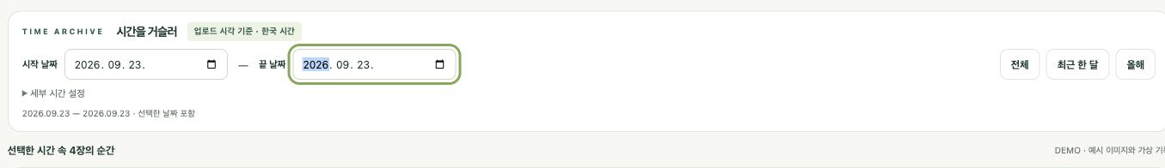
3.시스템 설계 - 메인페이지
시간 필터
1
2
선택한 기간에 해당하는 사진만 표시
세부 시간 설정
예: 9월 23일 선택 → 해당 날짜에 업로드된 사진 4장
날짜·시간 입력과 슬라이더로
조회 범위를 조절합니다.
기간 선택
사진 필터링
지도·목록 갱신
날짜 입력 · 빠른 기간 선택
JavaScript로 업로드 시각 비교
조건에 맞는 사진을 함께 표시
사용 기능: 날짜·시간 입력(input) · 시간 슬라이더(range) · 사진 필터 함수
2 / 4
Notes:
사용자가 날짜 또는 빠른 기간을 선택하면 filterPhotos가 업로드 시각을 기준으로 사진을 추립니다. 같은 결과를 지도와 목록에 함께 반영하도록 설계했습니다. 세부 시간 입력은 날짜·시간 입력과 범위 슬라이더를 사용합니다.
발표 범위: 메인페이지의 기능과 완성본 설계 방향. 저장 매체나 백엔드 구현 완료 여부를 설명하는 자료가 아닙니다.
코드 근거: /Users/zhwii/WebProgramming-1/pages/main/time-controls.js
/Users/zhwii/WebProgramming-1/shared/js/photo-query.js
/Users/zhwii/WebProgramming-1/pages/main/main.js
화면: 2026-10-16 로컬 메인페이지 직접 캡처. 화면의 사진은 데모 이미지이며 실제 캠퍼스 촬영 기록이 아닙니다.
디자인 참고: https://www.canva.com/design/DAHWpnUjDzI/kz4kQgXTBUM-cYgOwPbUsg/edit 의 7~13페이지. 남색 제목, 회색 상단 띠, 흰 배경, 번호 표시를 맞췄습니다. 참고 이미지는 1920×1080 디자인의 썸네일입니다. 폰트는 비슷한 인상의 Apple SD Gothic Neo로 구성했습니다. 기존 Canva는 수정하지 않았습니다.

Slide 9
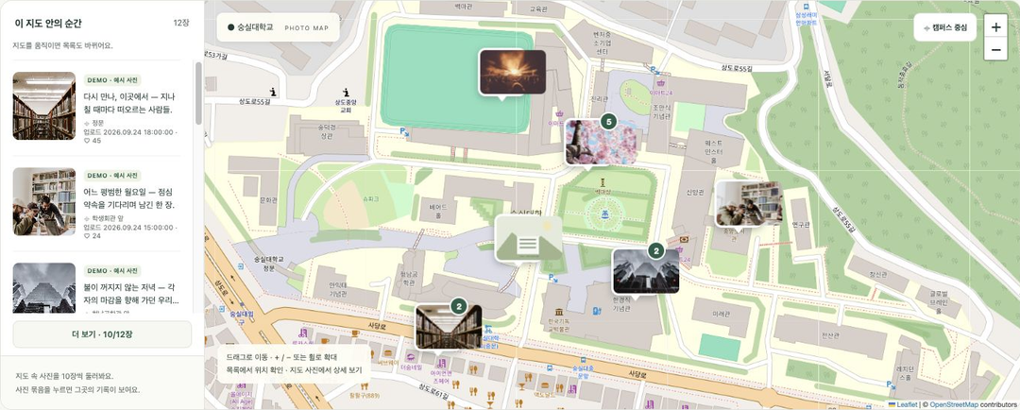
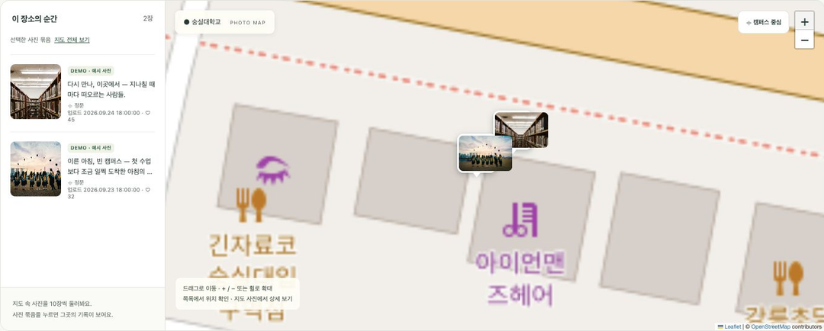
3.시스템 설계 - 메인페이지
지도·목록 연동
① 탐색 중인 지도
② 사진 묶음 선택 후
지도 이동 → 보이는 영역의 목록 갱신
선택한 사진 묶음 → 해당 사진 목록
선택한 기간의 사진 중 화면 안 좌표만 표시
처음 10장, ‘더 보기’마다 10장 추가
가까운 위치는 확대하고 사진 묶음을 표시
같은 좌표의 사진은 확대해도 묶음 유지
사용 기능: Leaflet 지도 이동 이벤트 · 좌표 그룹화 · 지도 경계 검사
3 / 4
Notes:
지도는 groupByCoordinate로 같은 좌표를 먼저 묶고 화면상 가까운 그룹을 clusterGroups로 묶습니다. 이동이 끝난 뒤 100ms 지연해 마커와 목록을 갱신합니다. 목록은 selectSidebarPhotos에서 지도 경계 또는 선택한 묶음 ID로 추립니다. 선택 묶음 클릭 전과 후의 실제 화면이며, 사진 총수는 데모 상태입니다.
발표 범위: 메인페이지의 기능과 완성본 설계 방향. 저장 매체나 백엔드 구현 완료 여부를 설명하는 자료가 아닙니다.
코드 근거: /Users/zhwii/WebProgramming-1/pages/main/map.js
/Users/zhwii/WebProgramming-1/pages/main/clusters.js
/Users/zhwii/WebProgramming-1/pages/main/sidebar-photos.js
/Users/zhwii/WebProgramming-1/pages/main/main.js
화면: 2026-10-16 로컬 메인페이지 직접 캡처. 화면의 사진은 데모 이미지이며 실제 캠퍼스 촬영 기록이 아닙니다.
디자인 참고: https://www.canva.com/design/DAHWpnUjDzI/kz4kQgXTBUM-cYgOwPbUsg/edit 의 7~13페이지. 남색 제목, 회색 상단 띠, 흰 배경, 번호 표시를 맞췄습니다. 참고 이미지는 1920×1080 디자인의 썸네일입니다. 폰트는 비슷한 인상의 Apple SD Gothic Neo로 구성했습니다. 기존 Canva는 수정하지 않았습니다.

Slide 10
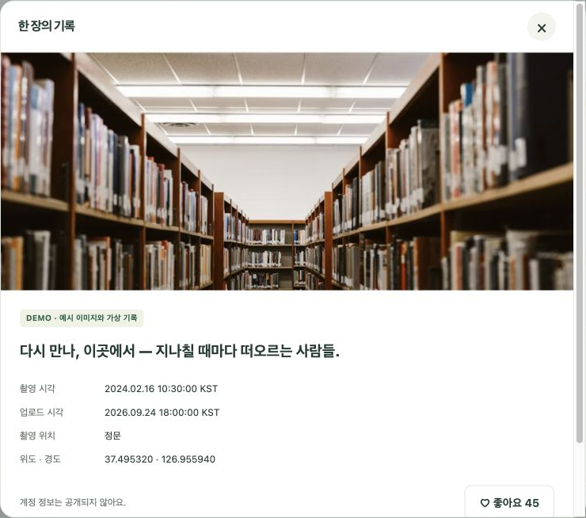
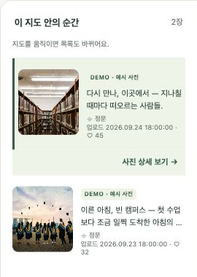
3.시스템 설계 - 메인페이지
사진 상세 조회
목록에서 위치 확인
사진 ID 기반 조회
사진 ID로 정보를 조회해
설명·시간·위치를
모달 창에 표시합니다.
1
좋아요
로그인 여부를 확인한 뒤
등록·취소를 처리하고
좋아요 수에 반영합니다.
2
상세창을 닫으면
지도 탐색을 이어갈 수 있습니다.
사진 ID로 선택 항목 관리
지도 위치 이동 · 선택 강조
4 / 4
Notes:
사진 카드를 선택하면 selectedId를 갱신하고 focusPhoto가 좌표로 이동합니다. showPhotoDetail이 ID로 사진 정보를 조회하여 모달을 엽니다. 좋아요 등록과 취소는 로그인 상태를 확인한 뒤 공통 서비스에서 처리하고 수치에 반영하도록 설계합니다.
발표 범위: 메인페이지의 기능과 완성본 설계 방향. 저장 매체나 백엔드 구현 완료 여부를 설명하는 자료가 아닙니다.
코드 근거: /Users/zhwii/WebProgramming-1/pages/main/main.js
/Users/zhwii/WebProgramming-1/pages/main/map.js
/Users/zhwii/WebProgramming-1/shared/js/photo-ui.js
/Users/zhwii/WebProgramming-1/shared/js/local-adapter.js
화면: 2026-10-16 로컬 메인페이지 직접 캡처. 화면의 사진은 데모 이미지이며 실제 캠퍼스 촬영 기록이 아닙니다.
디자인 참고: https://www.canva.com/design/DAHWpnUjDzI/kz4kQgXTBUM-cYgOwPbUsg/edit 의 7~13페이지. 남색 제목, 회색 상단 띠, 흰 배경, 번호 표시를 맞췄습니다. 참고 이미지는 1920×1080 디자인의 썸네일입니다. 폰트는 비슷한 인상의 Apple SD Gothic Neo로 구성했습니다. 기존 Canva는 수정하지 않았습니다.

Slide 11
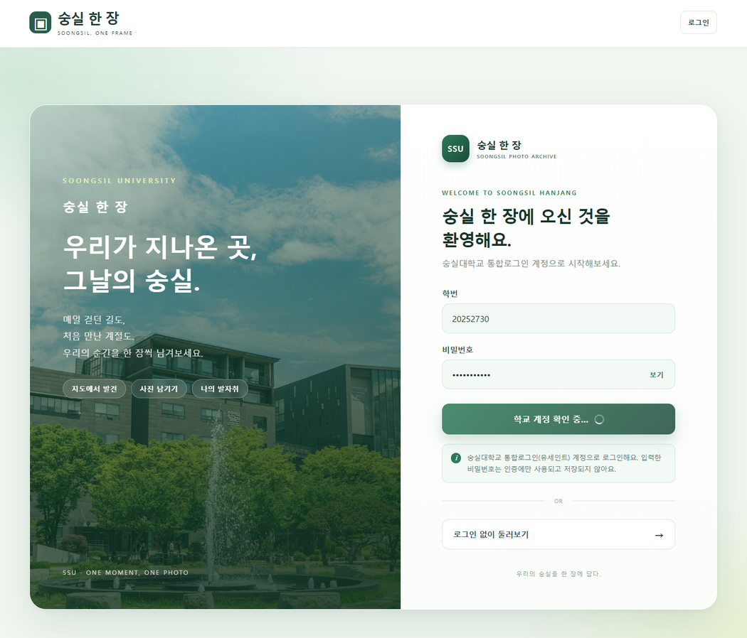
  3. 시스템 설계 - 로그인 페이지
로그인
  입력한 로그인 정보를 Node 서버로 POST 전송
  Node 서버가 학교 인증 서버에 해당 정보를 보내 인증 요청
  학교 응답의 sToken 쿠키 발급 여부로 로그인 성공 판단
    성공 -서비스 로그인 세션을 생성 & 메인 화면으로 이동
    실패 - 오류 메시지 표시 & 재입력 안내
  비밀번호는 데이터베이스에 저장X
로그아웃 & 둘러보기
  로그아웃 시 서비스 세션과 쿠키 삭제
  로그인 없이 사진·지도 조회 가능
    사진 등록과 좋아요는 로그인 필요

Slide 12

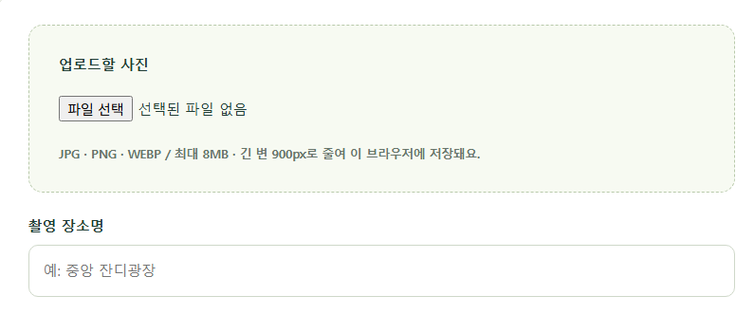
  3. 시스템 설계 - 사진 등록 페이지
▲ 페이지 상단 대시보드의 사진 남기기를 통해 사진을 등록할 수 있다.
▲ 파일 선택 버튼을 클릭해 저장소에 있는 사진을 업로드 할 수 있다.

Slide 13
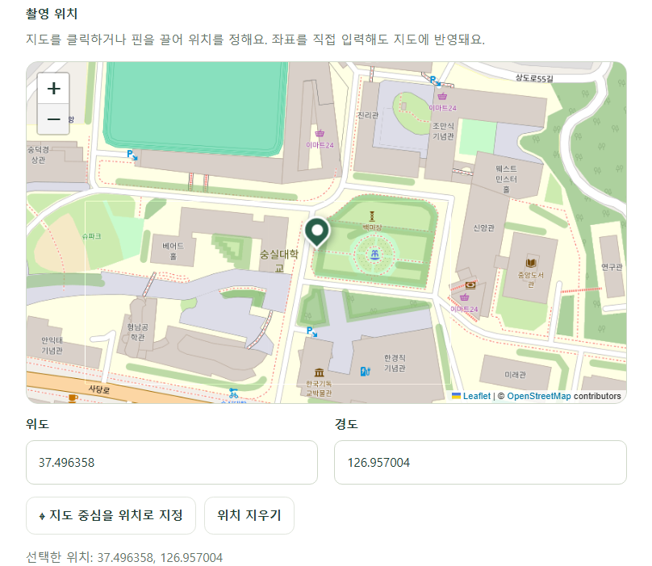
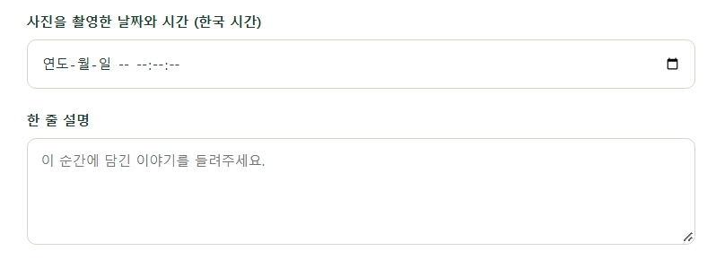
  3. 시스템 설계 - 사진 등록 페이지
◀ 지도에서 원하는 위치를 선택하여 사진을 등록할 수 있다.
(위도와 경도를 직접 입력하여 등록 가능)
▲ 사진을 촬영한 시간과 한 줄 설명을 통해 사진의 상황을 정확하게 전달할 수 있다.

Slide 14
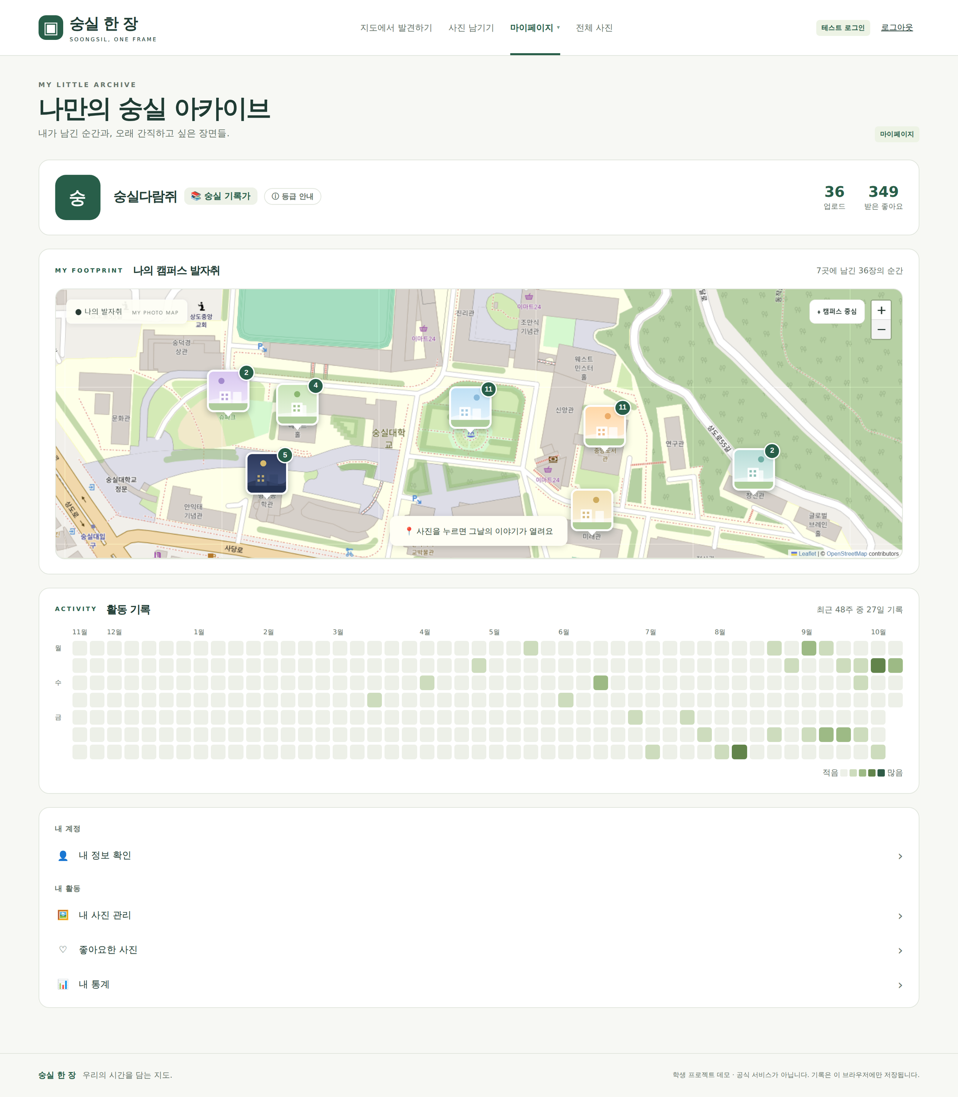
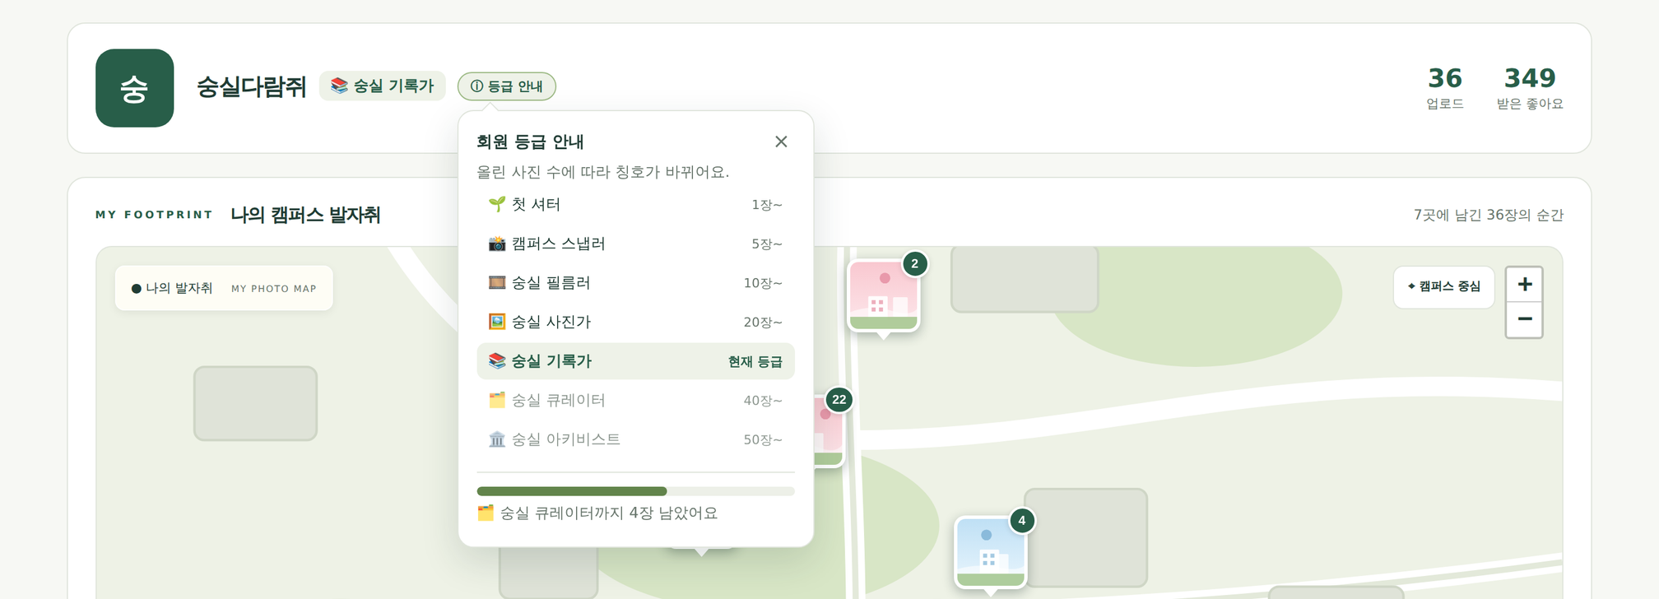
  3. 시스템 설계 - 마이페이지
1
1
프로필 · 회원 등급
닉네임 옆에 업로드 장수로 계산한 7단계
회원 등급 표시
2
◀ 회원 등급
사용자 참여 유도
장치
2
나의 캠퍼스 발자취
3
사용자가 올린 사진만 숭실대 지도 위에 표시
3
활동 기록
날짜별 업로드를 잔디 히트맵으로 표시
화면 너비에 맞춰 12~52주 자동 조절
▲ 마이페이지 메인 화면

Slide 15
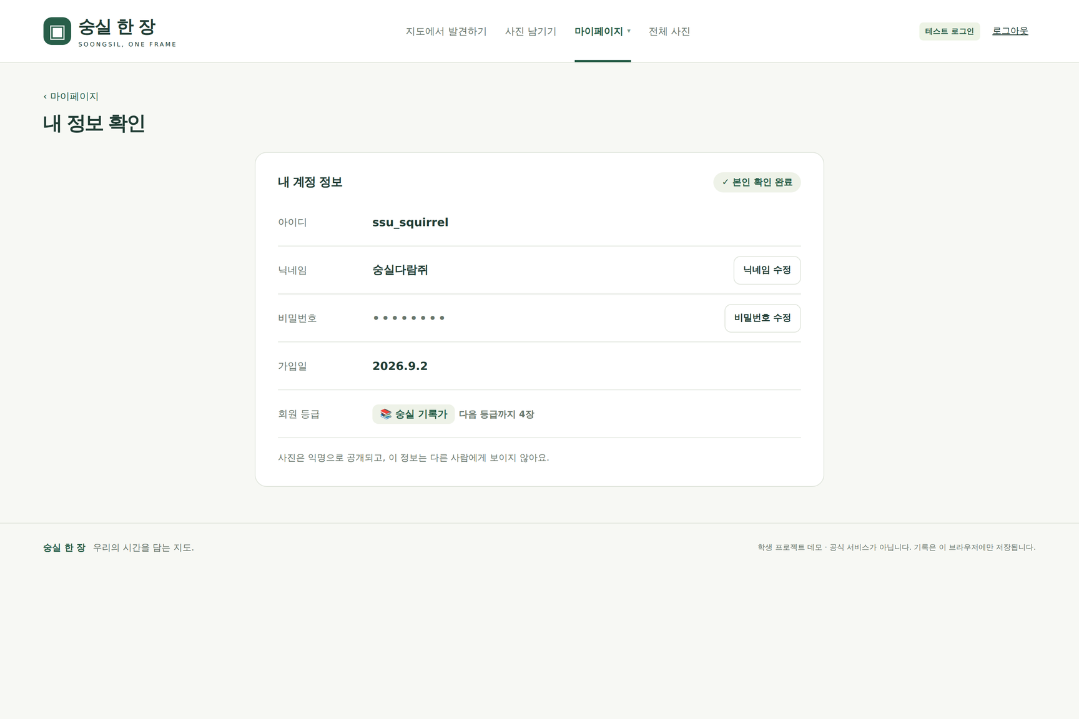
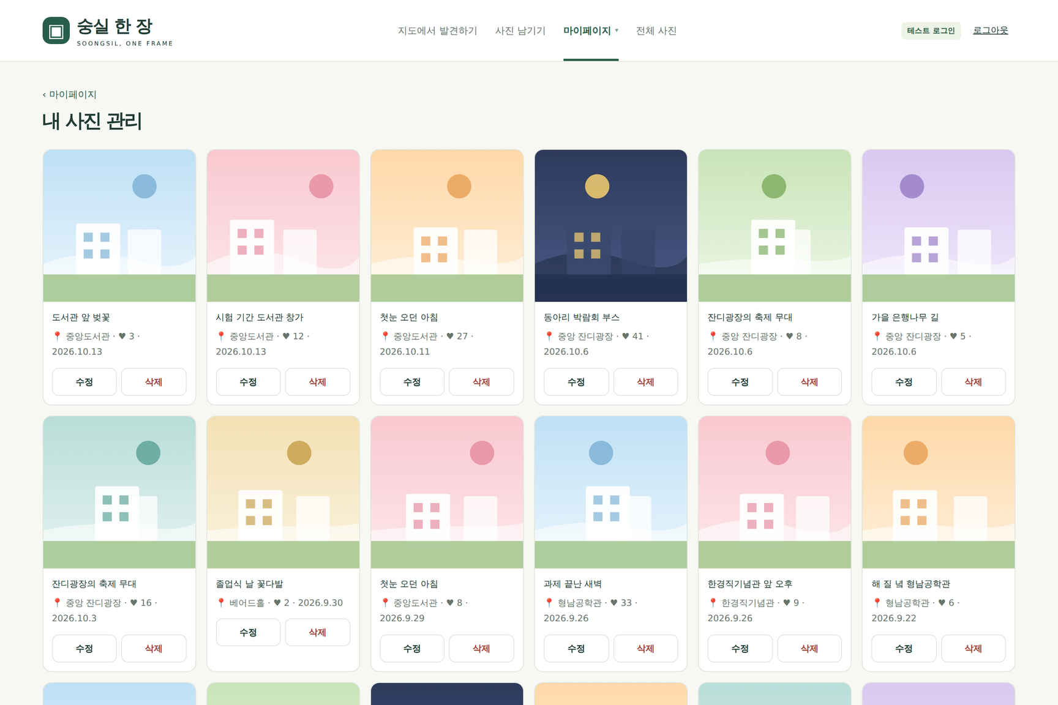
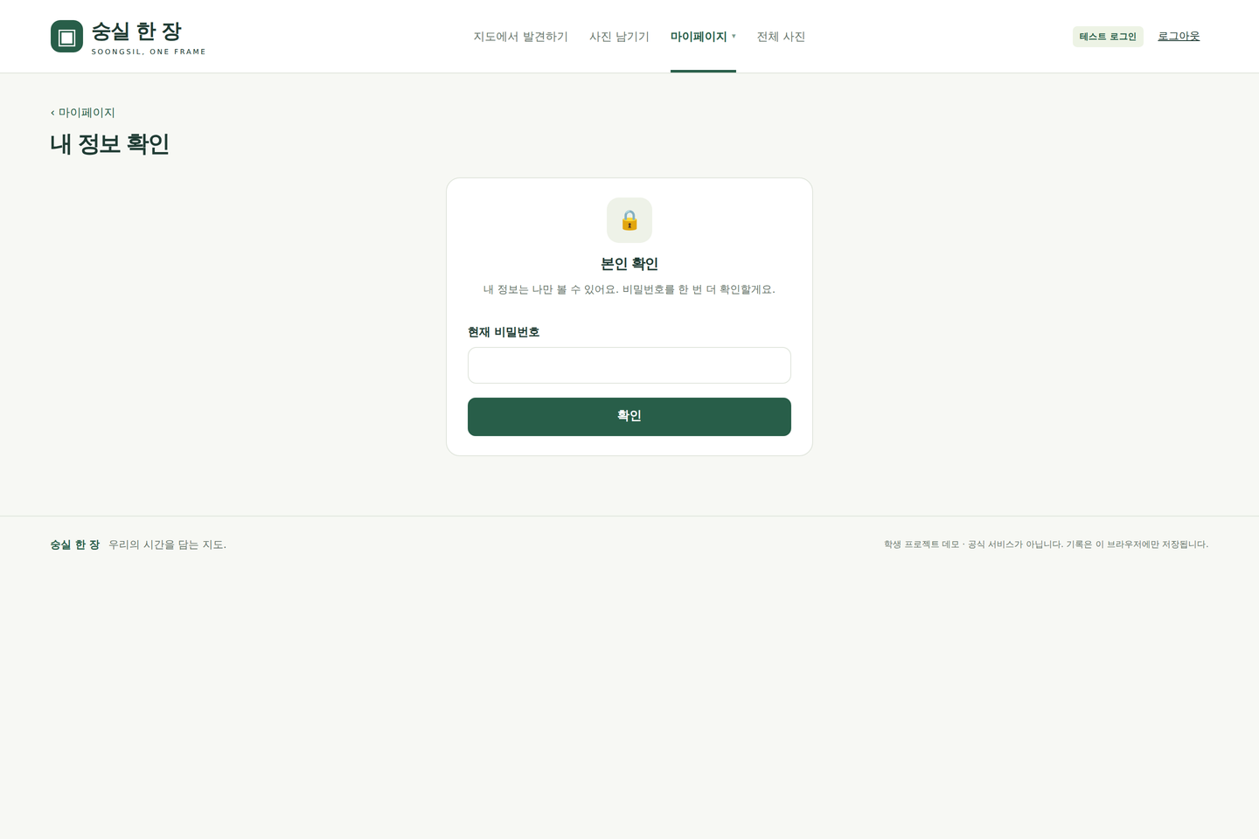
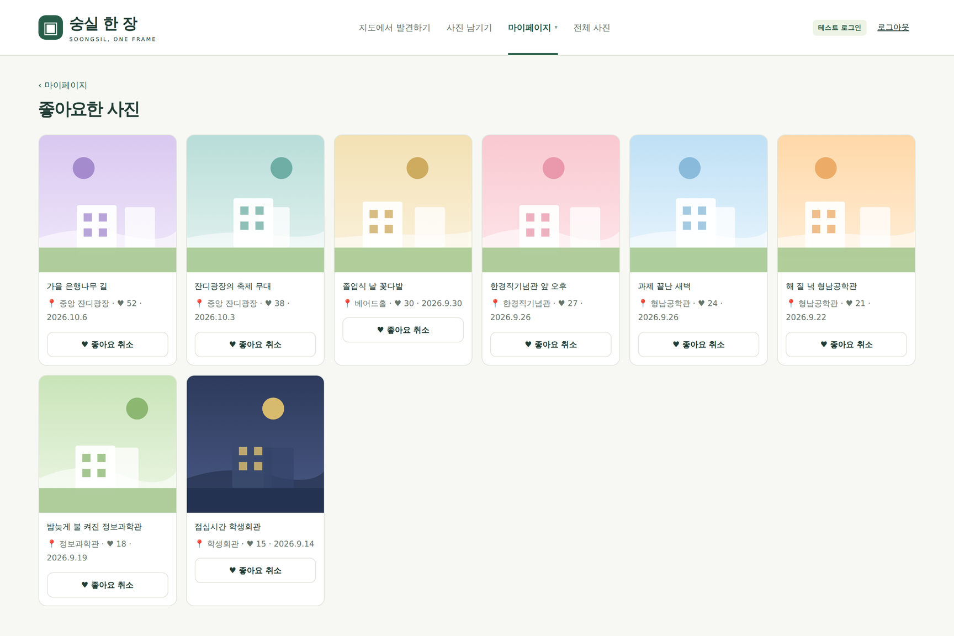
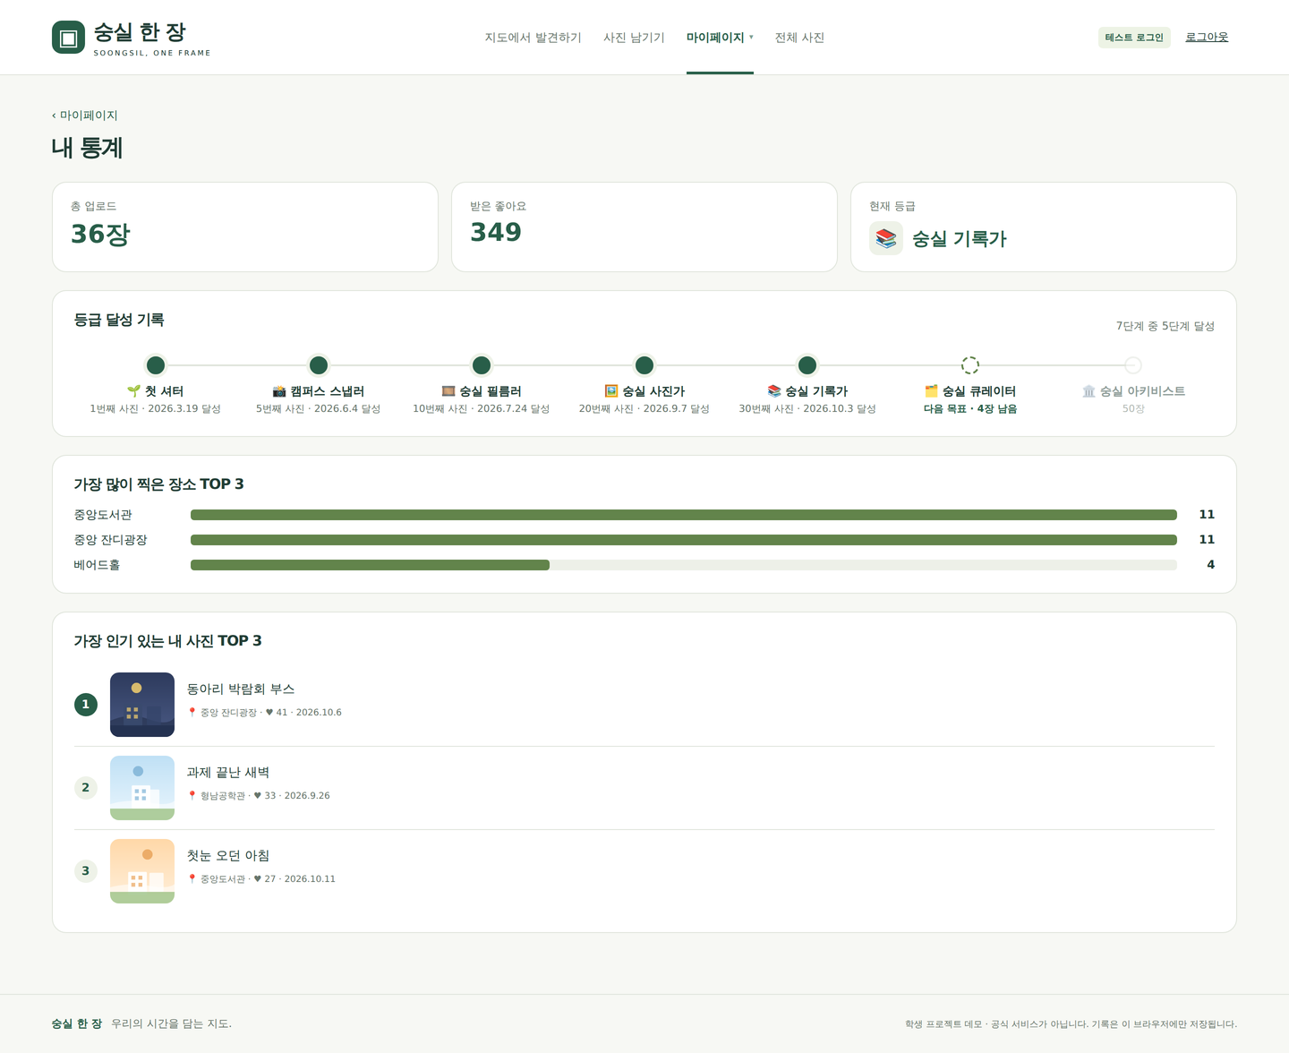
  3. 시스템 설계 - 마이페이지
4
마이페이지 메뉴
1
내 정보 확인
2
내 사진 관리
3
좋아요한 사진
4
내 통계

Slide 16
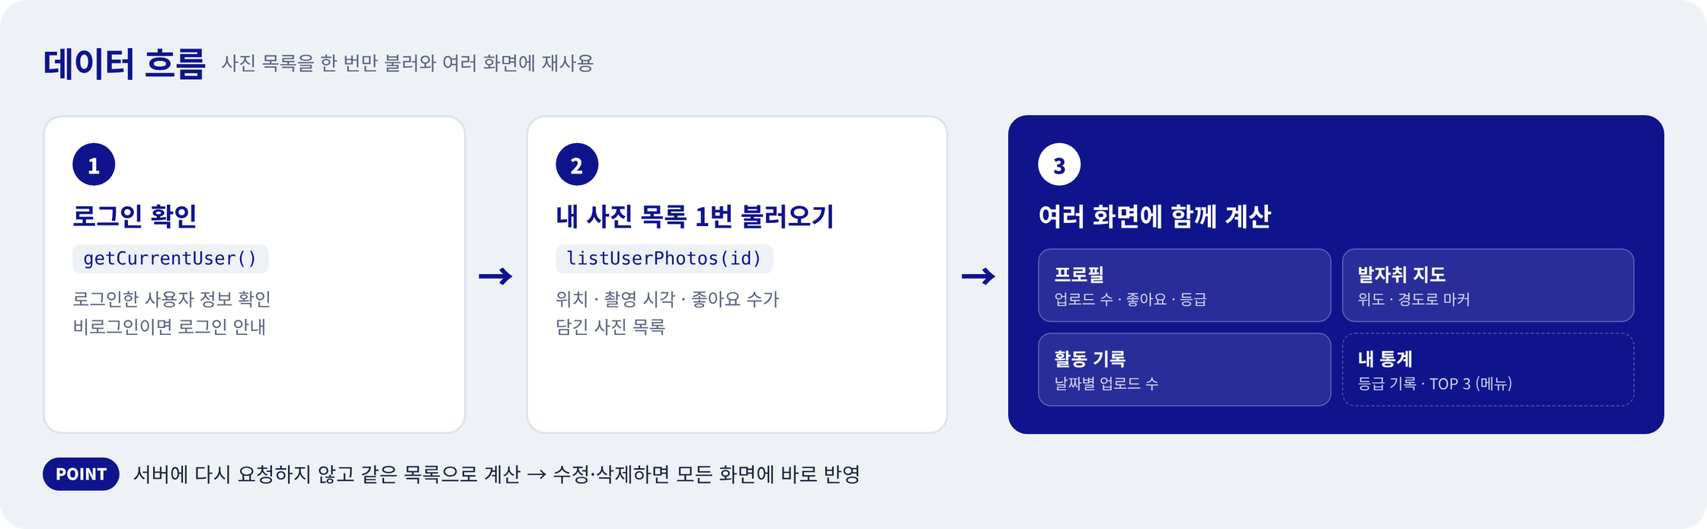
  3. 시스템 설계 - 마이페이지
데이터 흐름
설계 포인트
메인 지도 컴포넌트 재사용
익명 공개, 사용자 정보는 사용자만 접근
등급은 저장 없이 계산

Slide 17
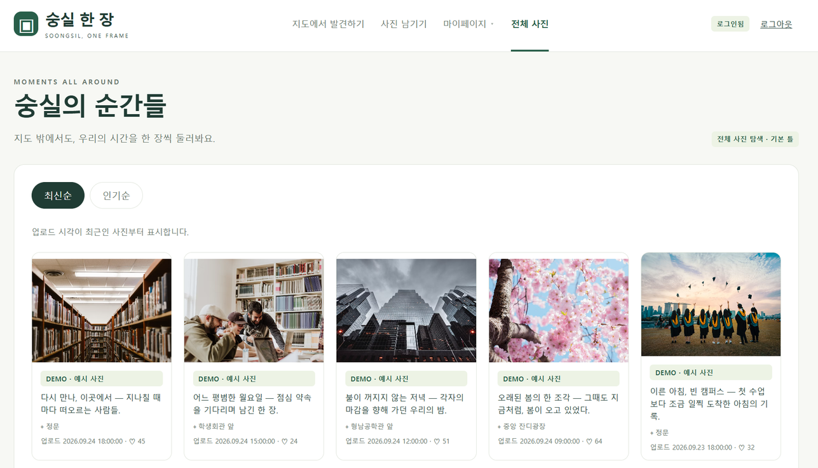
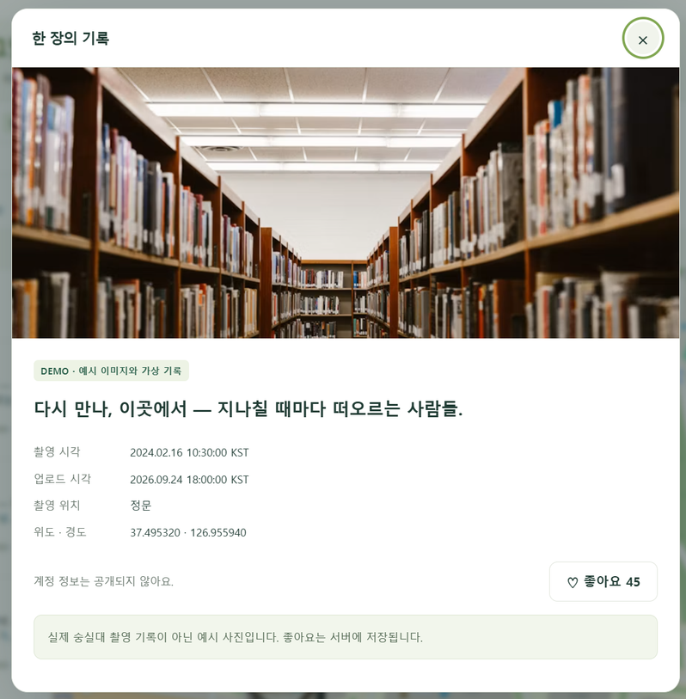
  3. 시스템 설계 - 전체 사진 페이지(최신/인기)
▼ 사진 선택 시 상세 창에서 촬영 시각, 장소, 좌표 확인 가능
▲ 서버에서 사진·좋아요 정보를 조회하여 최신순 또는 인기순으로 정렬.
로그인한 사용자의 좋아요 등록·취소를 서버에 저장.

Slide 18


  3. 시스템 설계 - 시스템 구축 환경
Leaflet
  웹페이지에 지도를 넣을 수 있게 해 주는 오픈소스 JavaScript 라이브러리
  용량이 작고(약 41KB) 확대·이동·마커 같은 기능을 쉽게 사용 가능.
  사진이 찍힌 위치를 지도 위에 핀(마커)으로 표시하고, 핀을 누르면 사진 상세가 열리도록 구현.
OpenStreetMap
  전 세계 사용자가 함께 만들고, 가입이나 API 키 없이 누구나 쓸 수 있는 오픈 지도 데이터
  지도를 작은 이미지 조각(타일)으로 제공하고, Leaflet이 이 타일을 이어 붙여 숭실대 배경 지도로 사용

